Slide 1
Factorio — Руководство пользователя
Факторинг счетов — от начала до конца
Сформировано 2026-07-26 · Доступно на factorio.co.uk

Slide 2
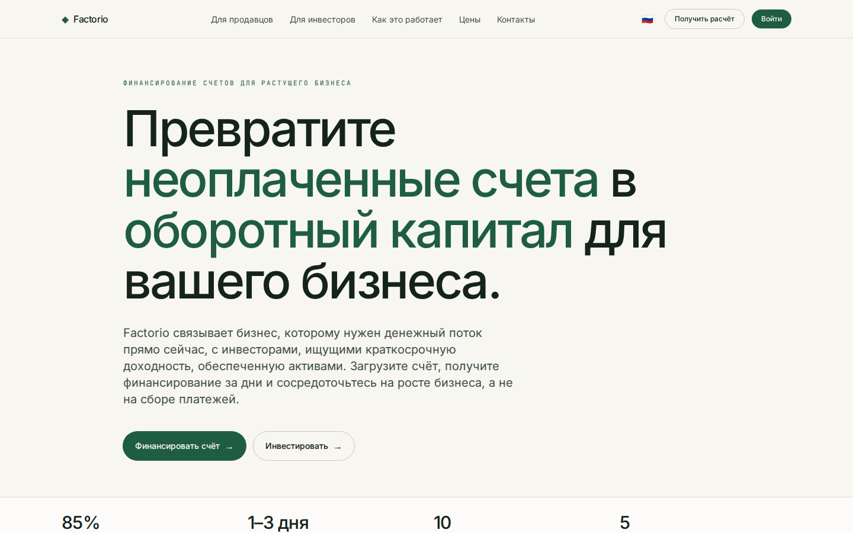
ОБЗОР
Что такое Factorio
• Маркетплейс факторинга, соединяющий две стороны: продавцов, которым нужны деньги сейчас, и инвесторов, ищущих краткосрочный доход, обеспеченный активами.
• Один сайт обслуживает обе стороны — маркетинговую витрину и приложение на HTMX.
• Первый экран отражает модель: ставку аванса, срок финансирования, отрасли и общий объём финансирования (UZS).
• Полностью трёхъязычный — английский, узбекский и русский — переключается в верхней навигации.

Slide 3
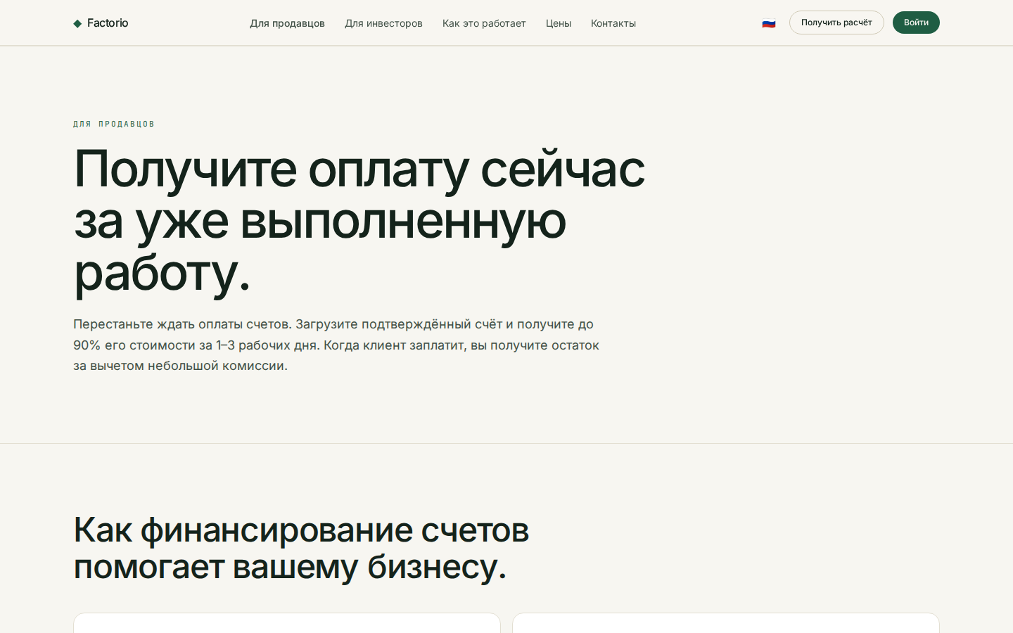
ДЛЯ ПРОДАВЦОВ
Превратите счета в оборотный капитал
• Получите значительную часть суммы счёта авансом за несколько дней вместо ожидания оплаты 30–120 дней.
• Путь продавца: подать счёт → проверка и присвоение рейтинга риска → получение аванса → расчёт после оплаты должником.
• Это факторинг, а не кредит — без новой задолженности; финансирование растёт вместе с продажами.
• Создано для производства, оптовой торговли, строительства, логистики и услуг.

Slide 4
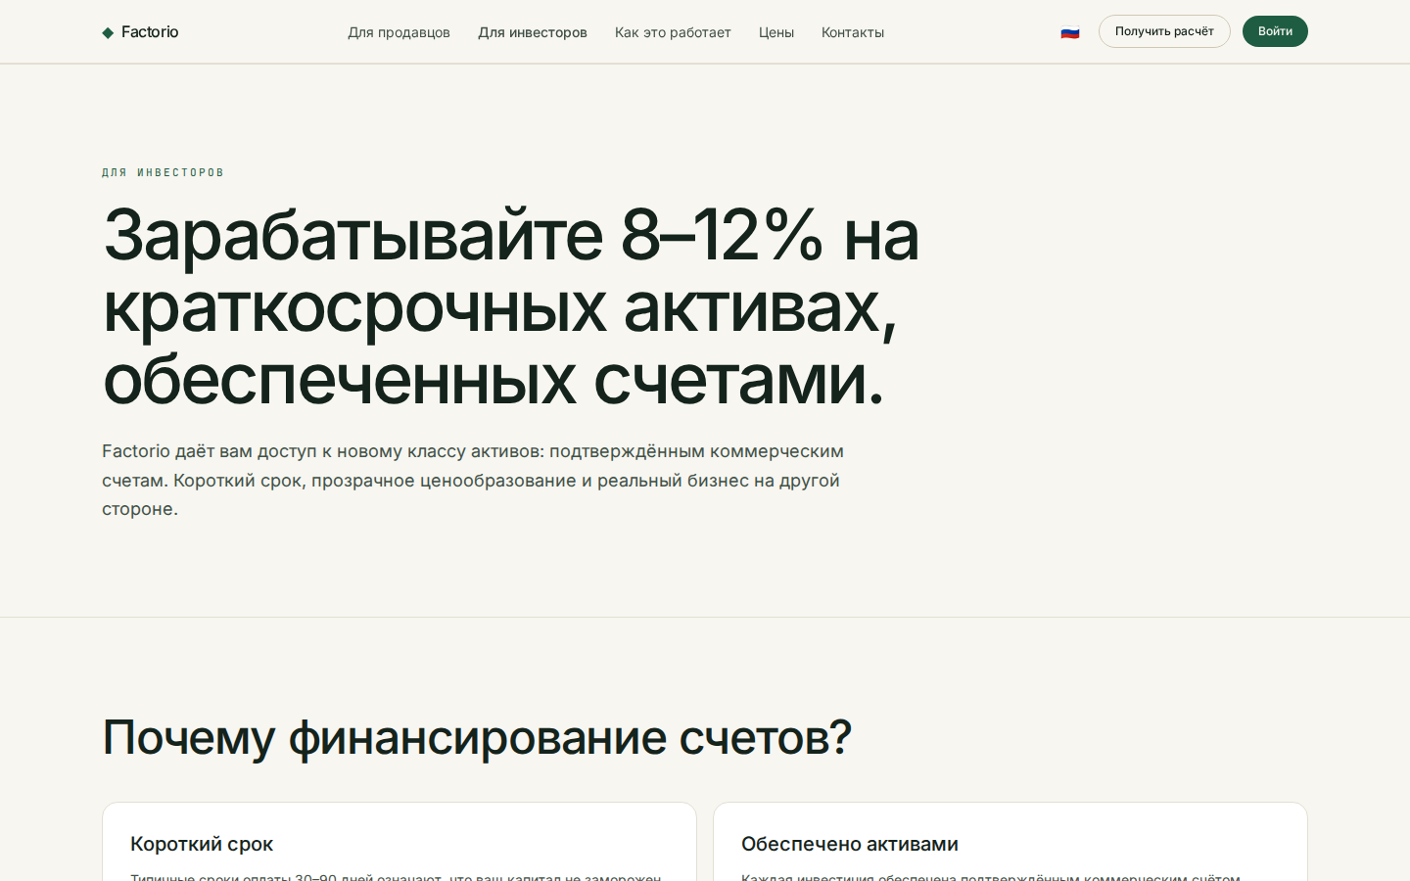
ДЛЯ ИНВЕСТОРОВ
Краткосрочный доход, обеспеченный активами
• Финансируйте проверенные счета и получайте доход за короткий срок — часто всего несколько недель.
• Диверсификация по должникам, отраслям и рейтингам риска (A–D).
• Доход привязан к реальной дебиторской задолженности, а не к рыночным спекуляциям.
• Ведёт в инвесторское приложение — дашборд, маркетплейс и портфель.

Slide 5
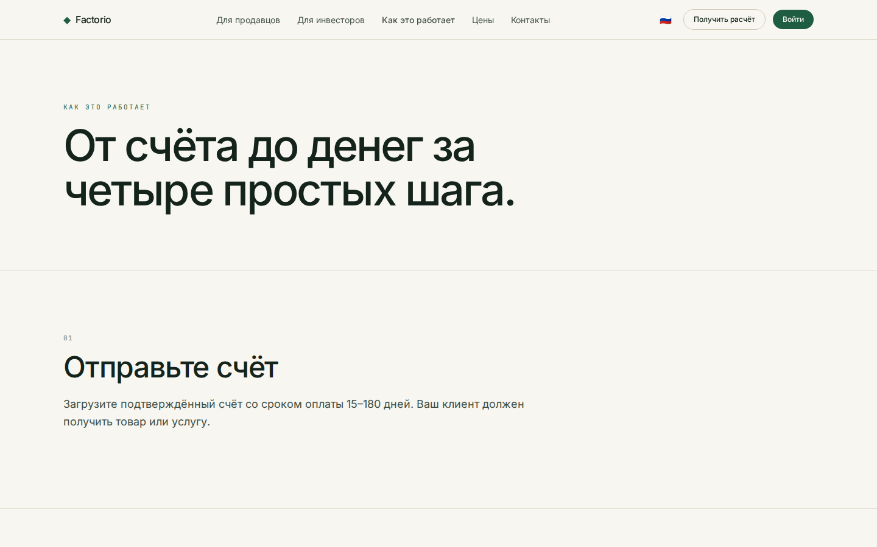
КАК ЭТО РАБОТАЕТ
Четыре шага, от начала до конца
• Подача — продавец загружает счёт и данные компании.
• Проверка — Factorio проверяет должника и присваивает рейтинг риска и цену.
• Финансирование — счёт появляется на маркетплейсе; инвесторы финансируют его до цели.
• Расчёт — после оплаты должником распределяются основная сумма и проценты, позиция закрывается.

Slide 6
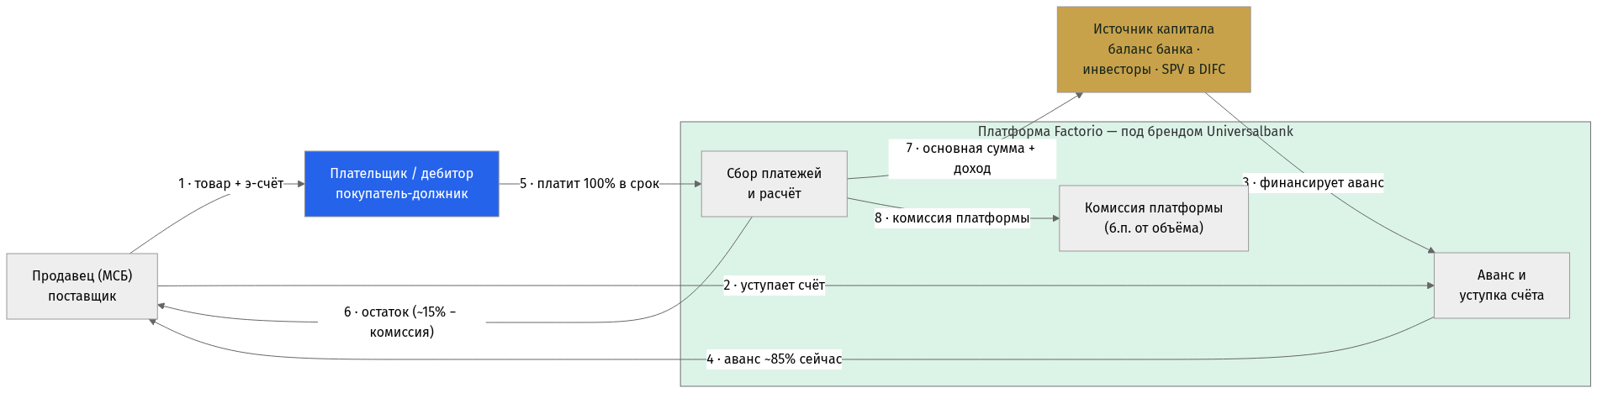
КАК ДВИЖУТСЯ ДЕНЬГИ
Откуда каждая сторона получает деньги
• Продавец поставляет товар и выставляет э-счёт в SoliqOnline; плательщик (дебитор) должен сумму счёта.
• Платформа выдаёт продавцу ~85% сразу, за счёт источника капитала — баланса банка, инвесторов или SPV в DIFC.
• В срок плательщик платит 100% на счёт сбора; продавец получает остаток, источник капитала — основную сумму и доход, платформа удерживает комиссию за объём.
• Поток одинаков независимо от того, кто финансирует — именно поэтому слой инвесторов / SPV подключаемый.

Slide 7
ПУТЬ · ЗАЁМЩИК (ORIGINATION)
Путь продавца, от начала до конца
• Регистрация (KYC банка) → счёт импортируется из SoliqOnline → запрос финансирования в чате AI-триажа.
• Скоринг дебитора возвращает индикативные условия; банк одобряет в один клик; залог регистрируется в ЦБ менее чем за час.
• Аванс поступает на счёт продавца за 24–48 часов — без визита в отделение и без бумаг.

Slide 8
ПУТЬ · ИНВЕСТОР
Путь инвестора, от начала до конца
• Онбординг (KYC / аккредитация) → внесение капитала через маркетплейс или SPV → автоинвест или выбор счетов.
• Позиция удерживается с AI-отчётностью по запросу; когда дебитор платит в срок, распределяются основная сумма и доход.
• Декомпозируемо: часть origination (за счёт банка) можно запустить первой; маркетплейс инвесторов и SPV подключаются позже, независимо.

Slide 9
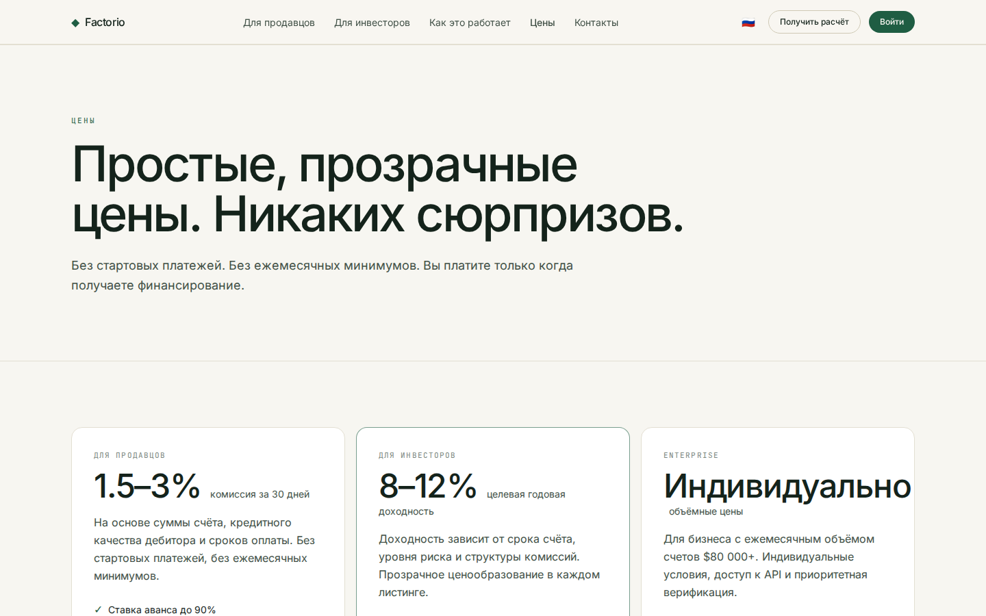
ТАРИФЫ
Прозрачные тарифы за каждый счёт
• Тариф рассчитывается за каждый счёт — комиссия за 30 дней от суммы аванса, без скрытых платежей.
• Показаны базовая ставка аванса и наглядный пример расчёта.
• Без подписки и без обязательств при подаче счёта.
• Понятная разбивка, чтобы обе стороны видели доход и стоимость.

Slide 10
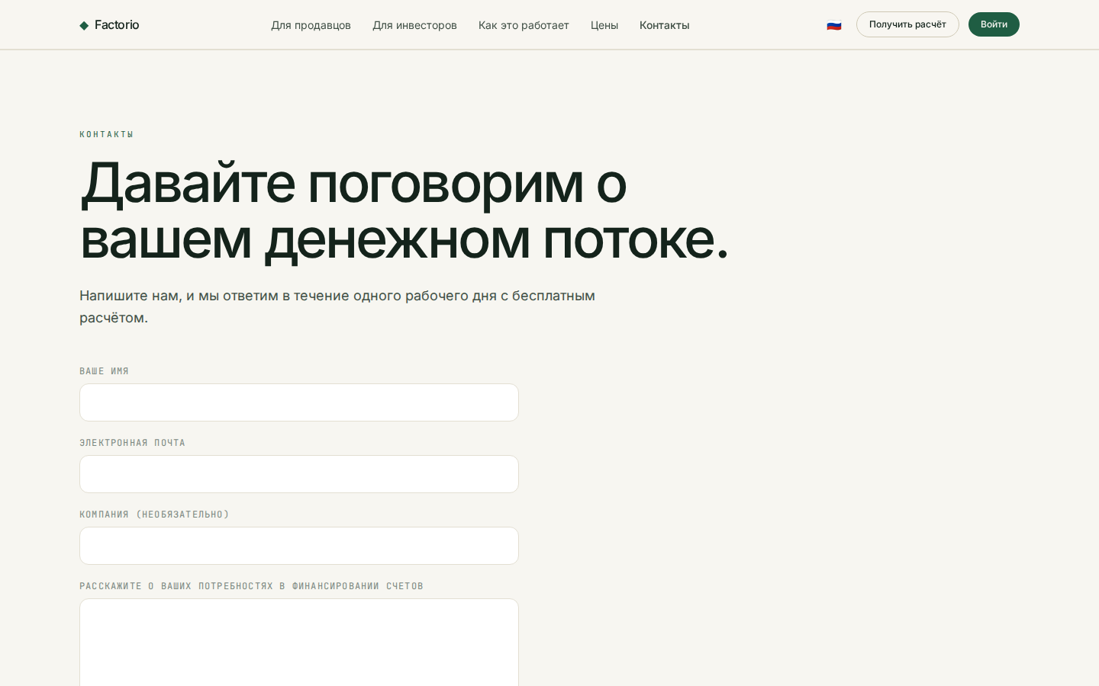
КОНТАКТЫ
Связаться с нами
• Страница контактов для продавцов и инвесторов, чтобы связаться с командой Factorio.
• Показаны контактный e-mail и простая форма обращения.
• Точка входа для начала подключения.

Slide 11
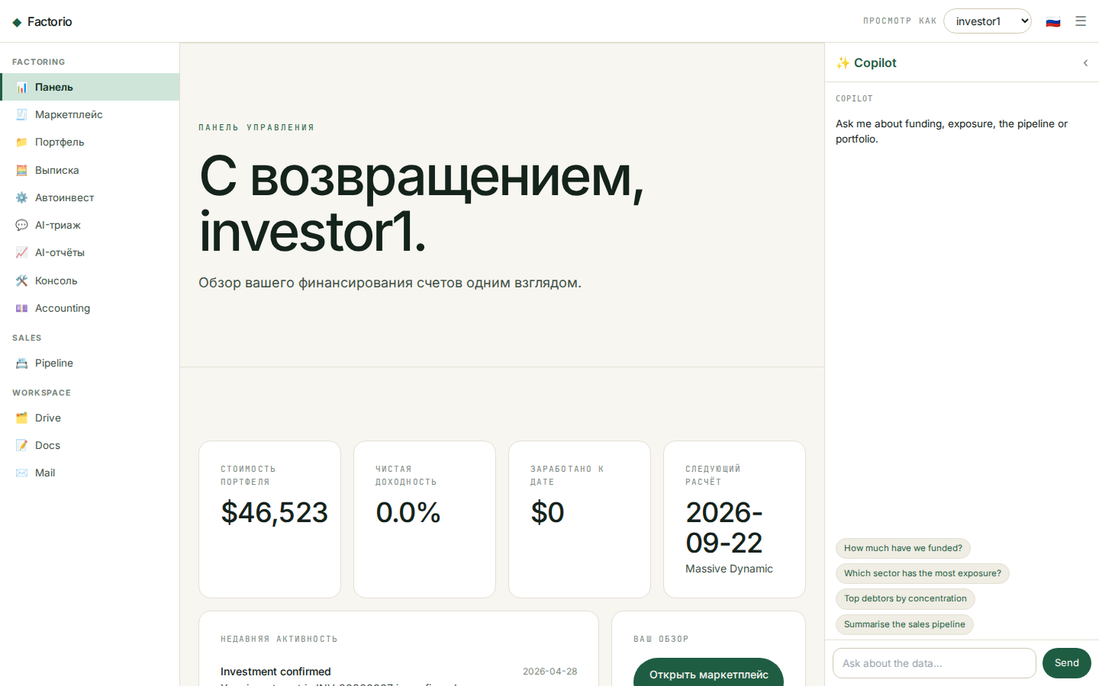
ПРИЛОЖЕНИЕ · ДАШБОРД
Ваш персональный обзор
• Главная /app приветствует текущего инвестора и показывает его KPI: стоимость портфеля, чистую годовую доходность, заработанное и ближайший расчёт.
• Лента активности отражает уведомления — финансирования, расчёты и обновления.
• Быстрые действия ведут в маркетплейс, портфель и выписку.
• Общая статистика платформы вынесена во вторичную полосу.
• Переключатель инвестора справа вверху позволяет смотреть приложение от лица любого инвестора (демо, без пароля).

Slide 12
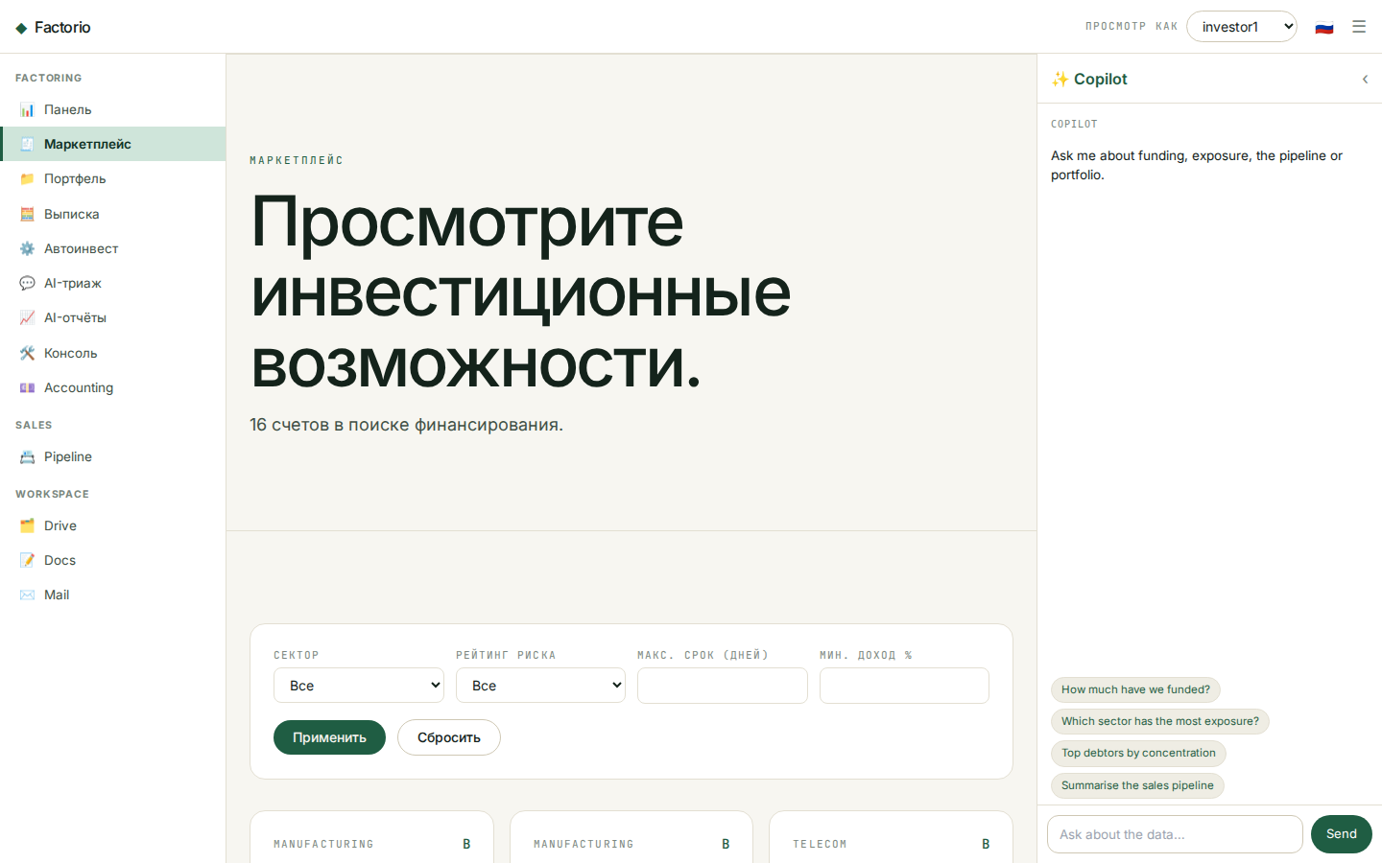
ПРИЛОЖЕНИЕ · МАРКЕТПЛЕЙС
Просмотр счетов для финансирования
• Каждый открытый счёт — это карточка: должник, отрасль, рейтинг риска, сумма и шкала прогресса финансирования.
• На карточке видны ключевые показатели — ставка аванса, комиссия за 30 дней и ожидаемая доходность — а также срок удержания в днях.
• Панель фильтров сужает выбор по отрасли, рейтингу риска, максимальному сроку и минимальной доходности.
• Нажмите на карточку, чтобы открыть подробности счёта.

Slide 13
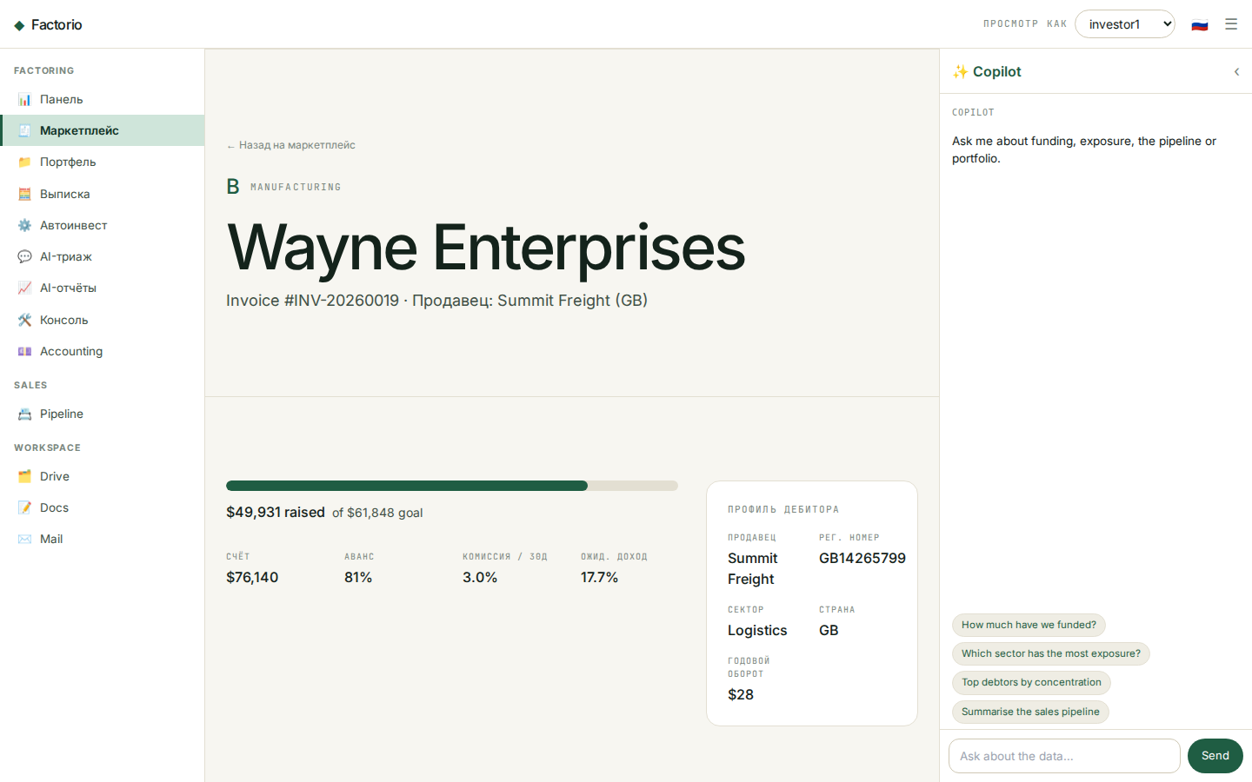
ПРИЛОЖЕНИЕ · ДЕТАЛИ СЧЁТА
Полная прозрачность перед инвестицией
• В заголовке — должник, рейтинг риска, отрасль и номер счёта.
• Панель финансирования: собрано против цели, ставка аванса, комиссия и ожидаемая доходность.
• Блок профиля компании-должника: регистрационный номер, отрасль, страна и годовой оборот.
• Всё необходимое для решения о финансировании на одном экране.

Slide 14
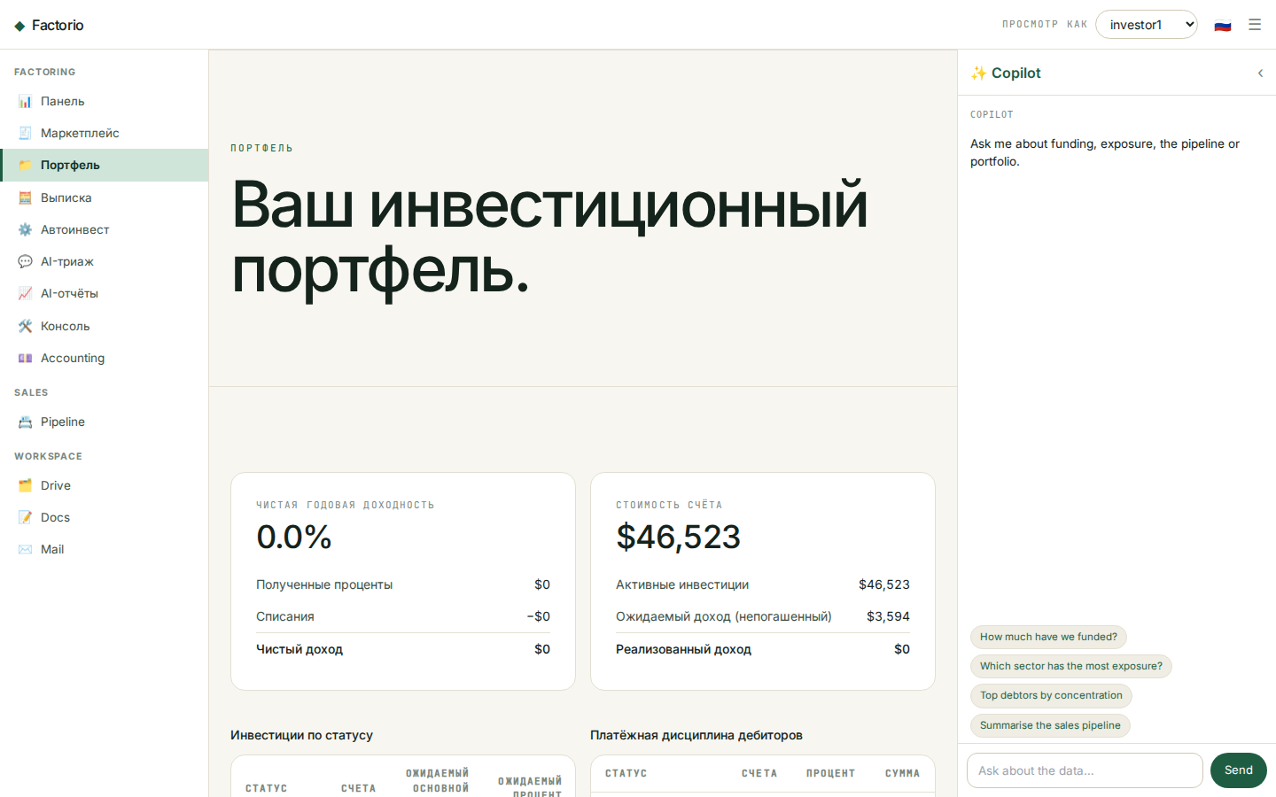
ПРИЛОЖЕНИЕ · ПОРТФЕЛЬ
Аналитическая панель
• Две главные панели: чистая годовая доходность (полученные проценты, списания, чистый доход) и стоимость счёта (активные вложения, ожидаемое к получению, реализованное).
• Таблица старения вложений распределяет активные позиции по сроку до / после погашения.
• Таблица платёжной дисциплины показывает, как фактически платили по закрытым счетам — раньше, в срок, с опозданием или списание.
• Таблица позиций перечисляет каждую инвестицию с реализованным доходом, датой расчёта, рейтингом и статусом.

Slide 15
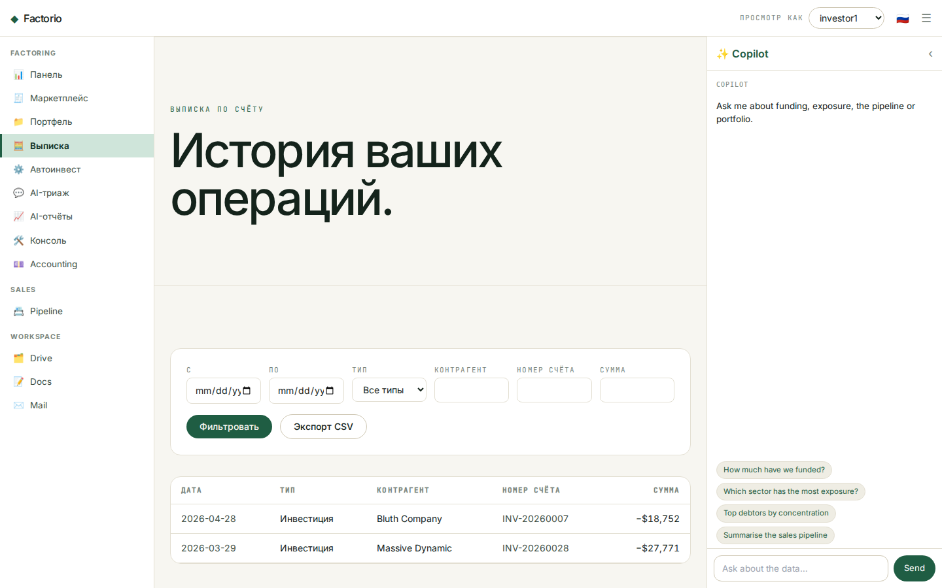
ПРИЛОЖЕНИЕ · ВЫПИСКА ПО СЧЁТУ
Каждая операция, с фильтрами
• Единый реестр движения средств: вложения (−) и поступления по расчётам (+).
• Фильтрация по периоду, типу, контрагенту, номеру счёта и минимальной сумме.
• Суммы со знаком в UZS, новые сверху.
• Экспорт в CSV в один клик для учёта и сверки.

Slide 16
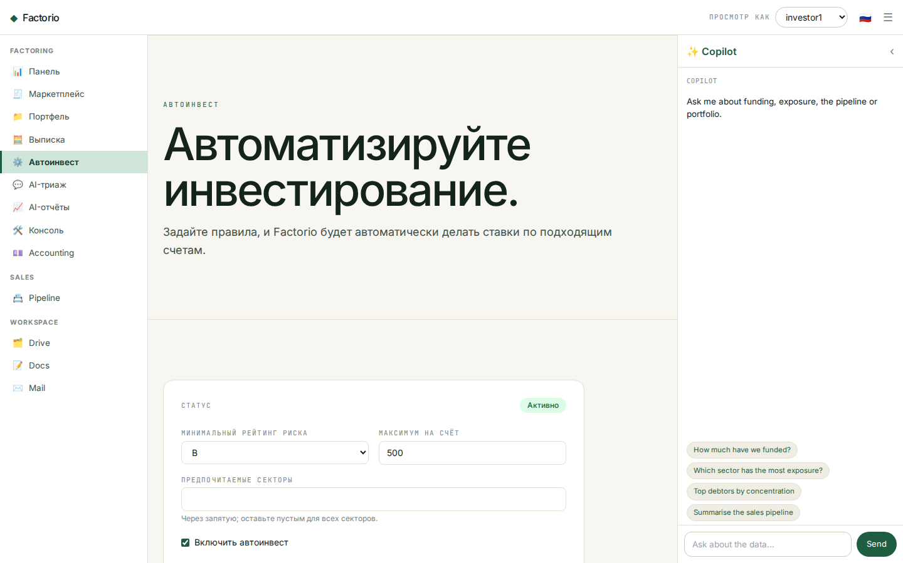
ПРИЛОЖЕНИЕ · АВТО-ИНВЕСТИРОВАНИЕ
Задайте правила — инвестируйте автоматически
• Настройте автоматические заявки: минимальный рейтинг риска, максимальную сумму на счёт и предпочитаемые отрасли.
• Включайте и выключайте стратегию; статус показан сверху.
• Правила сохраняются для каждого инвестора и применяются к подходящим новым счетам.
• Создано по образцу автобиддера investly.co.

Slide 17
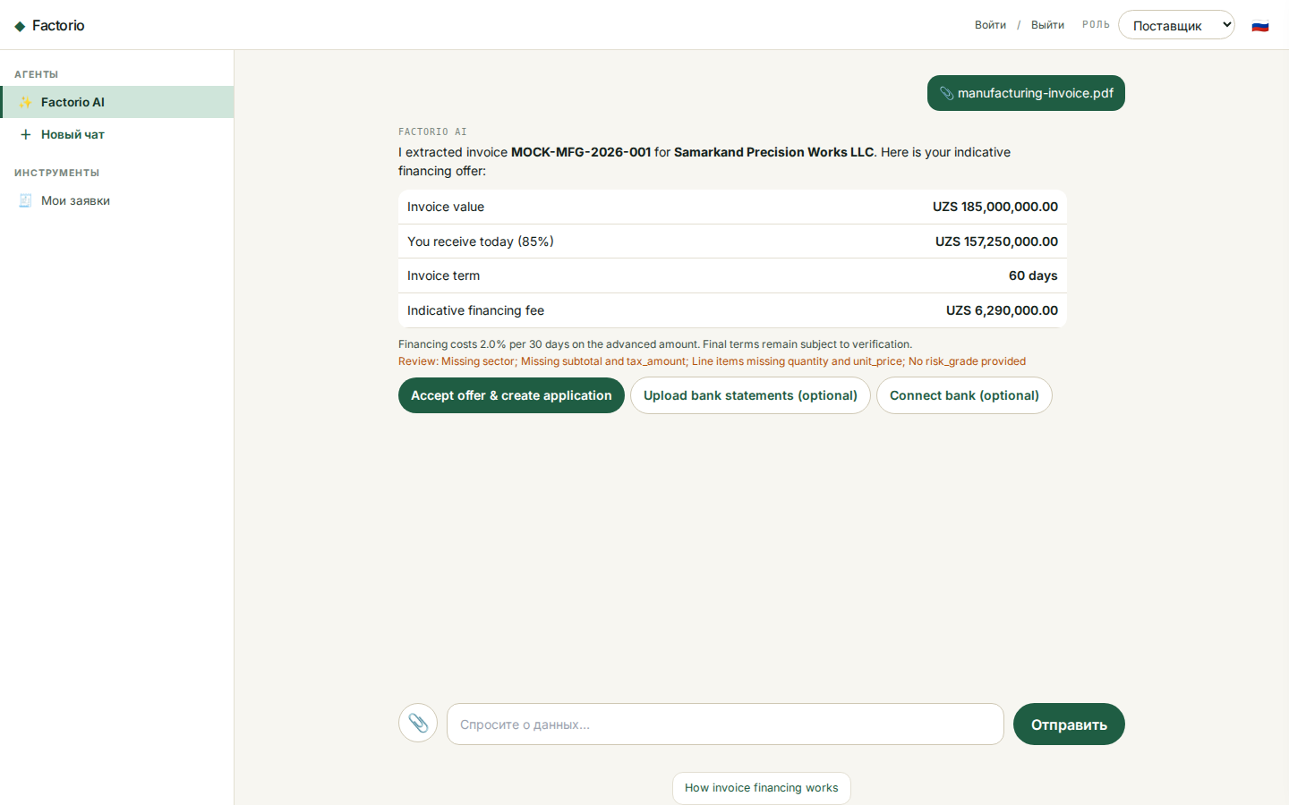
ПРИЛОЖЕНИЕ ПОСТАВЩИКА · AI-ORIGINATION
От документа-счёта до заявки на финансирование
• Factorio AI — основное рабочее место поставщика: счёт PDF, изображение, JSON или текст прикрепляется скрепкой в чате.
• Цифровые PDF преобразуются в Markdown локально; xAI-зрение используется только для сканов.
• В чате показаны стоимость счёта, процент и сумма выплаты сегодня, срок и месячная стоимость; выписка или Open Banking необязательны.
• Принятие оферты создаёт заявку и одностраничный синтетический договор Factorio Ltd с извлечённым поставщиком.

Slide 18
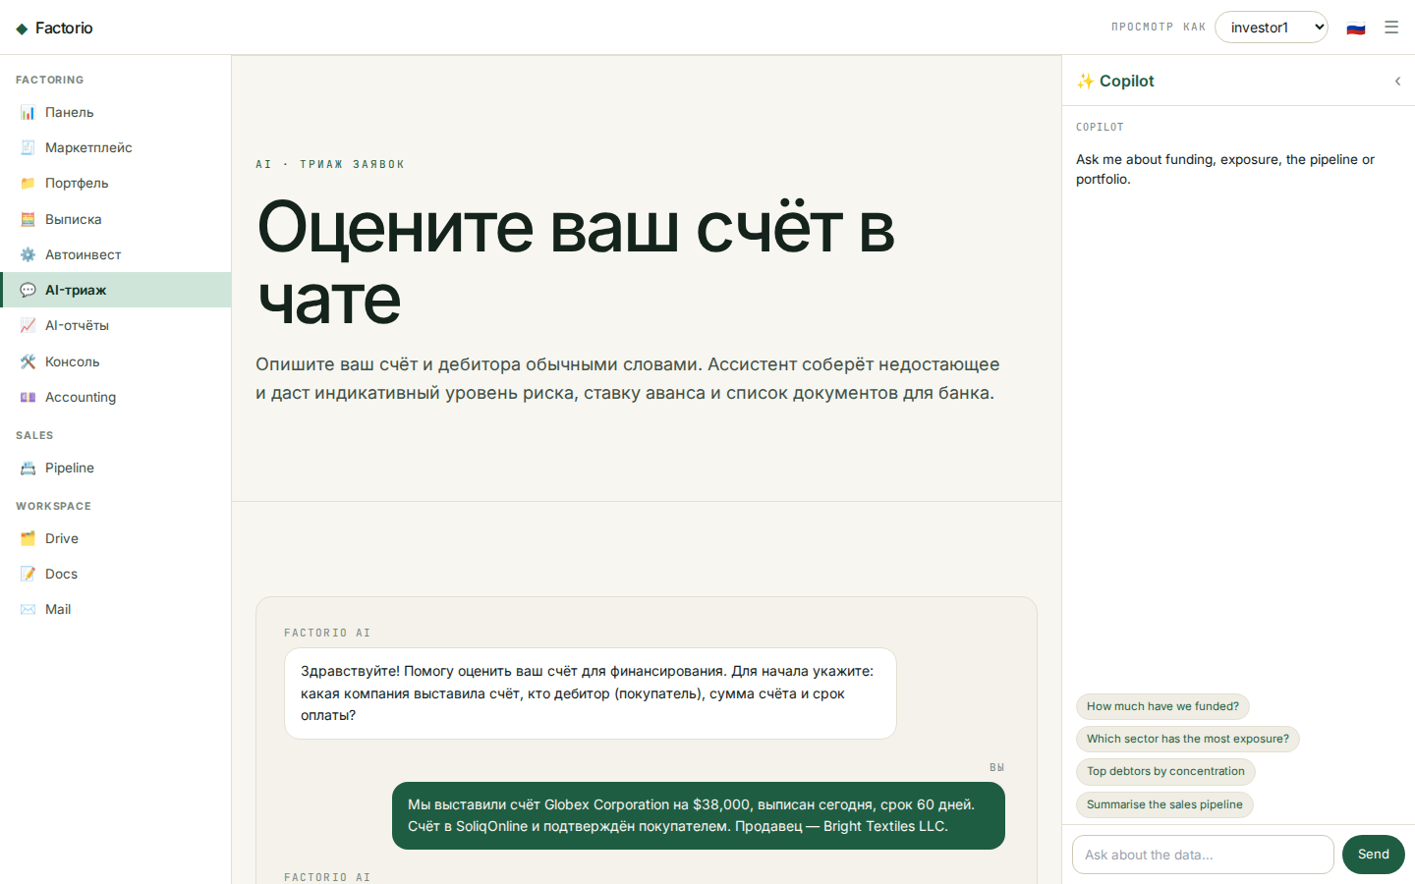
AI · ТРИАЖ ЗАЯВОК
Триаж счёта в чате
• Продавцы описывают счёт и должника обычными словами; ассистент запрашивает только недостающее.
• Он возвращает индикативный уровень риска (A–D), ставку аванса и список документов для банка — за секунды, а не за дни.
• На базе Grok (x.ai); все данные индикативны и подлежат проверке — окончательное решение не автоматизируется.
• Полностью трёхъязычный — ассистент отвечает на языке посетителя (английский, узбекский, русский).

Slide 19
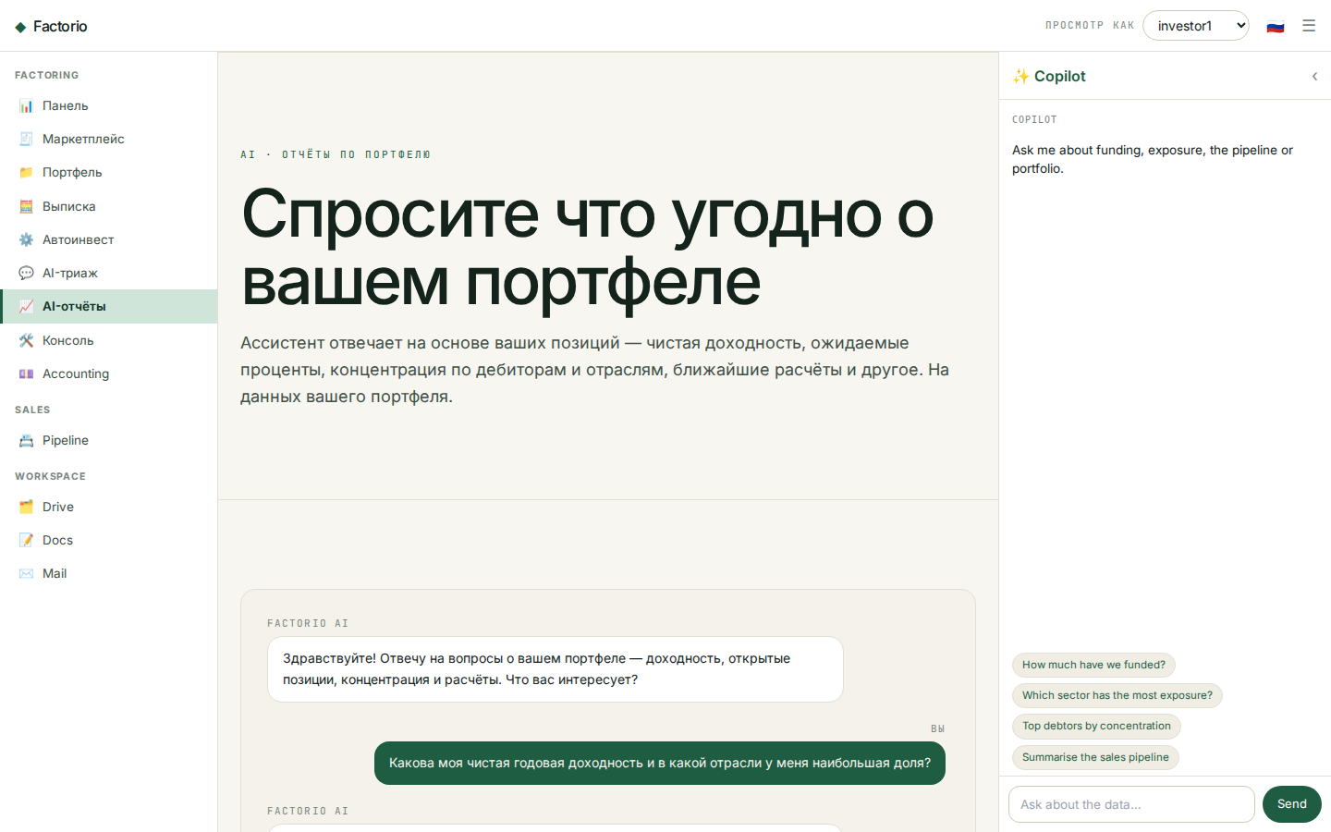
AI · ОТЧЁТЫ ПО ПОРТФЕЛЮ
Спросите свой портфель о чём угодно
• Инвесторы задают вопросы на естественном языке — чистая доходность, доля по отраслям или должникам, просроченные позиции, ближайшие расчёты.
• Ответы основаны на реальных позициях инвестора — каждая цифра восходит к данным портфеля, а не выдумана.
• Конкретно и точно: приводятся реальные суммы и номера счетов, а при нехватке данных об этом честно сообщается.
• Разговорный слой поверх аналитической панели портфеля — отчётность по запросу, на языке инвестора.

Slide 20
НАЧАЛО РАБОТЫ
Начните с Factorio
• Продавцам — подайте счёт и получите предложение за 1–3 рабочих дня.
• Инвесторам — изучайте маркетплейс, формируйте портфель, автоматизируйте через авто-инвестирование.
• Доступно на factorio.co.uk · hello@factorio.co.uk

